Slide 1
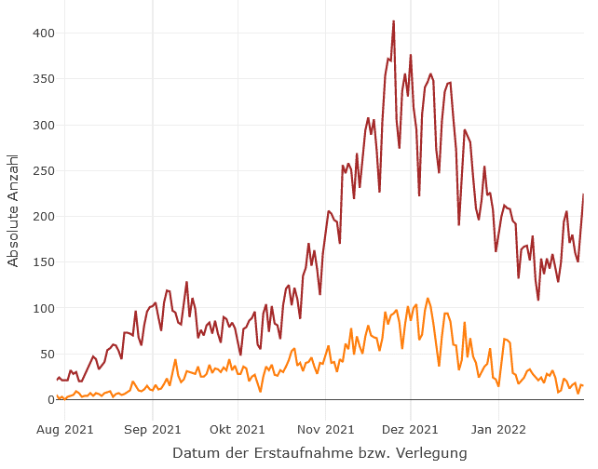
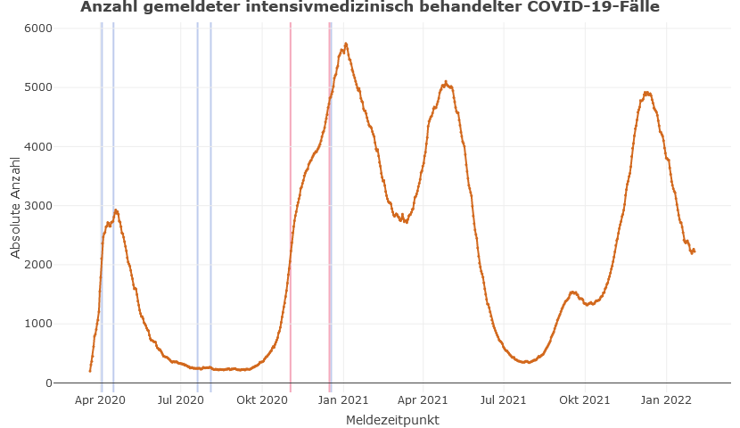
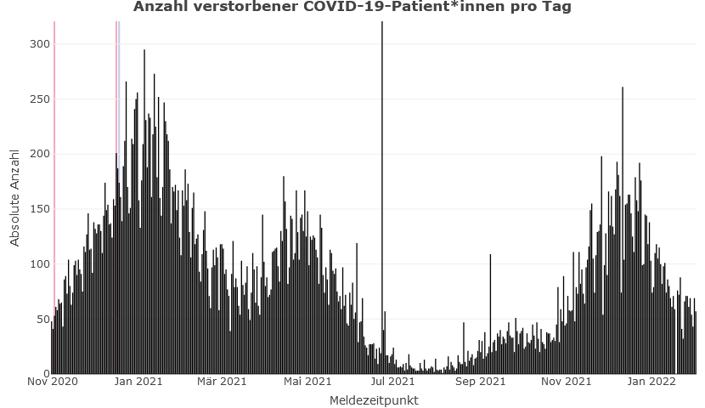
DIVI-Intensivregister
Neuaufnahmen auf die ITS (pro Tag)
Mit Stand 02.02.2022 werden 2.307 COVID-19-Patient*innen auf Intensivstationen (der ca. 1.300 Akutkrankenhäuser) behandelt.
Wendepunkt in der COVID-ITS-Belegung?
ITS-COVID-Neuaufnahmen mit +1.285 in den letzten 7 Tagen steigend
Lock-Down
Lock-Down
5.762
2.307
Notes:
Vorwoche Belegung: 2.639 (am 19.01) -> Abfall/startende Seitwärts-bewegung ITS-Belegung zu Vorwochen
Vorwoche Aufnahmen: +1.067 -> Zunahme in der Neuaufnahmen 7-Tage-Anzahl

Slide 2
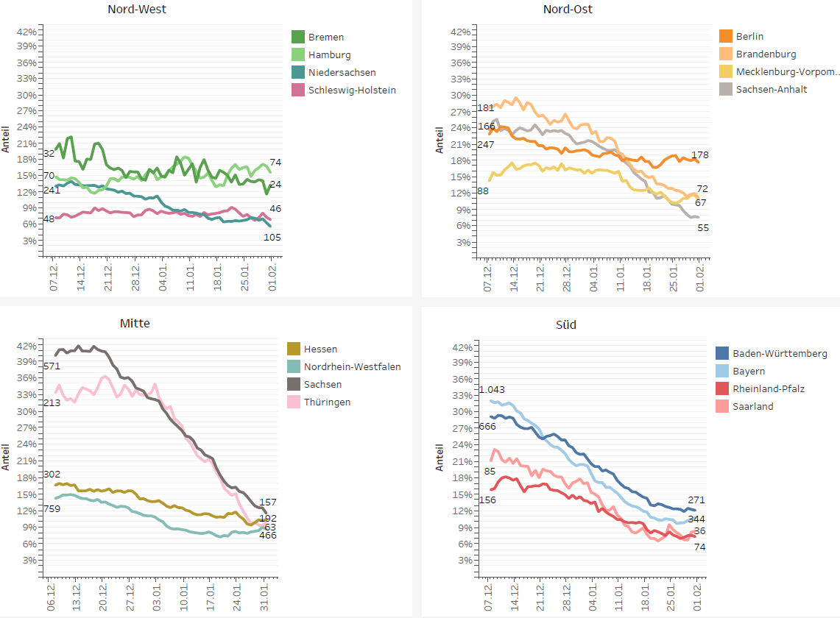
Anteil der COVID-19-Patient*innen an der Gesamtzahl betreibbarer ITS-Betten (* letzte 8 Wochen)
Datenstand: 01.02.2022
Notes:
- 2 BL > 20% -9 Bl > 12 %

Slide 3
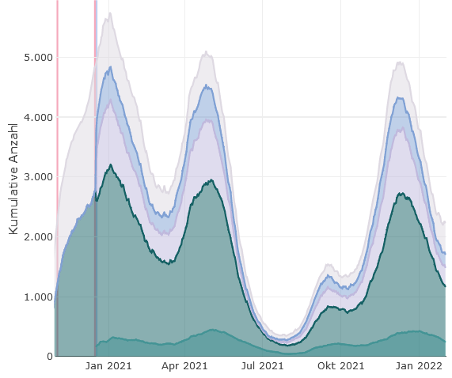
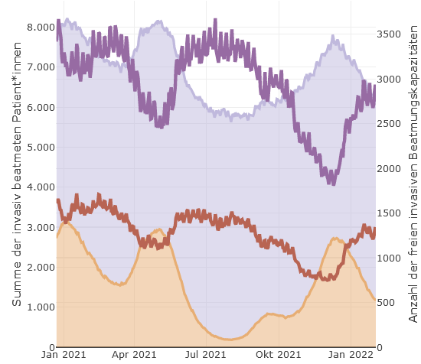
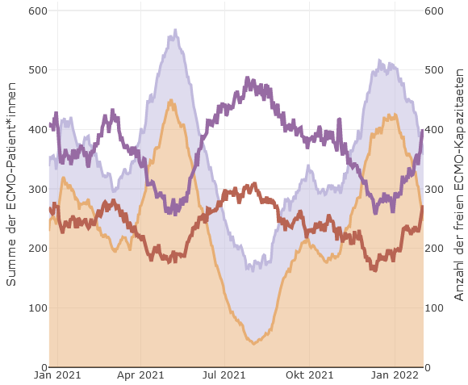
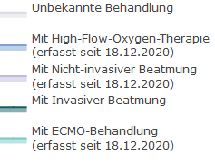
Behandlungsbelegung COVID-19 nach Schweregrad
Invasive Beatmungskapazität (belegt + frei)
ECMO-Kapazität (belegt + frei)

Slide 4
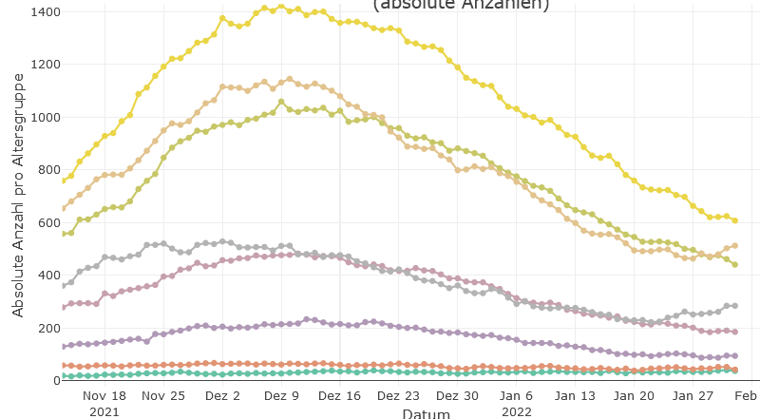
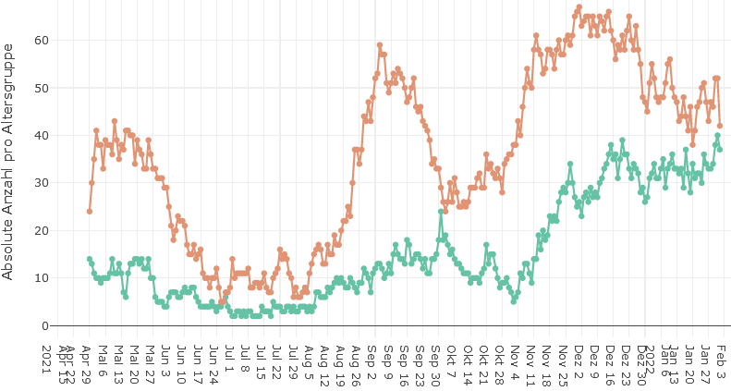
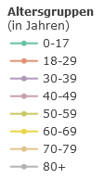
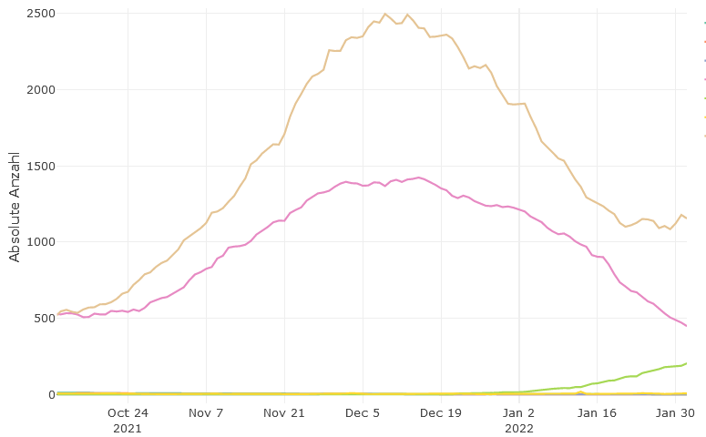
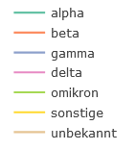
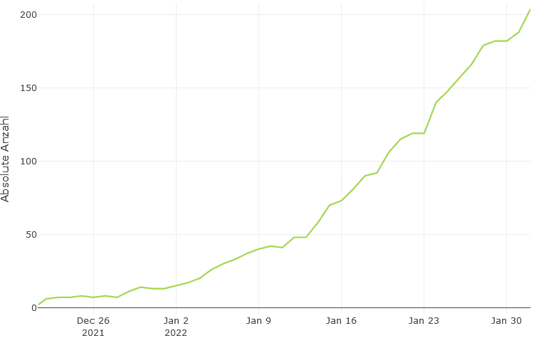
Altersgruppen Entwicklung (absolut)
0-17 u. 18-29 Jährige (zoom):
ITS-Belegung COVID-19-Pat. mit Nachweis Virusvarianten
Omikron ITS-Nachweise (Stand 01.02.22): 204 + Unbekannte
Notes:
Letzte Woche: 90 Omikron Fälle

Slide 5
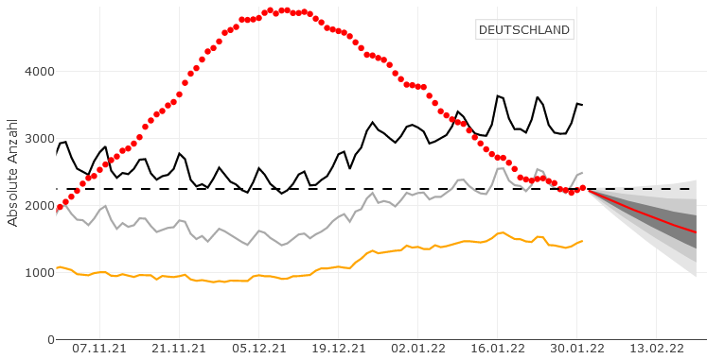
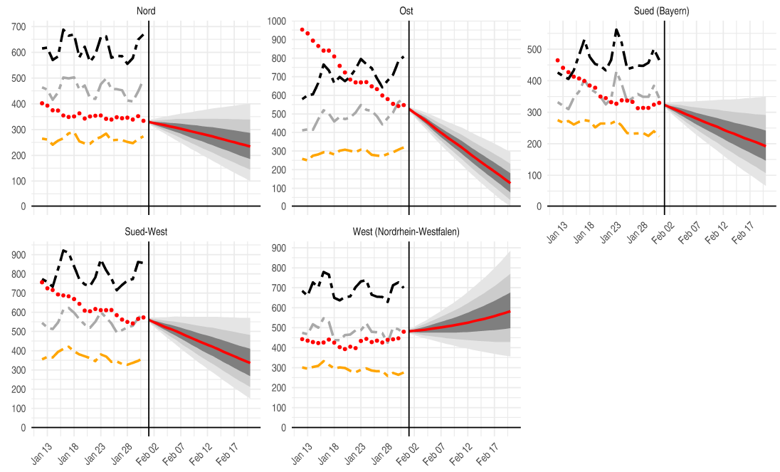
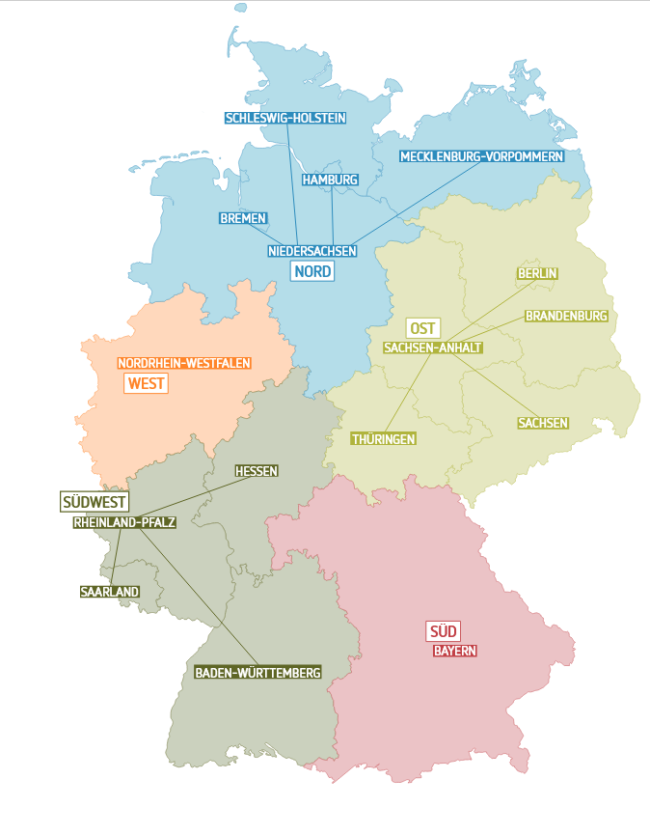
SPoCK: Prognosen intensivpflichtiger COVID-19-Patient*innen
Deutschland
Länder (nach Kleeblättern) mit Kapazitäts-Prognosen:
Kleeblatt Zuordnungen
Notes:
Prognosen für die nächsten 20 Tage! Hierbei ist zu beachten, dass dies die Trends anzeigt wenn der jetzige Zustand und Trend sich fortsetzt (sprich keine Maßnahmen oder andere Effekte die nächsten Tage einsetzen). Verlässlich sind also va eher die nächsten 10 (!) Tage der Prognose

